Slide 1
ESCOLA POLITÉCNICA DA USP
DEPARTAMENTO DE ENGENHARIA
HIDRÁULICA E AMBIENTAL
PHD 5745 – PROCESSOS FÍSICO-QUÍMICOS EM ENGENHARIA SANITÁRIA E AMBIENTAL
Prof. Dr. Sidney Seckler Ferreira Filho

Slide 2
BALANÇO DE MASSA
E REATORES IDEAIS
Introdução
Características físico-químicas da água
Equilíbrio químico de soluções
Titulação de ácidos e bases
Capacidade de tamponamento

Slide 3
BALANÇO DE MASSA
E REATORES IDEAIS
Conceituação de alcalinidade
Sistema ácido carbônico
Comportamento de águas naturais
Comentários finais

Slide 4
TRATAMENTO CONVENCIONAL DE ÁGUAS
DE ABASTECIMENTO
Coagulante
Alcalinizante
Agente oxidante
CAP
Agente oxidante
Polímero
Manancial
Coagulação
Floculação
Sedimentação
Polímero
Agente oxidante
Correção de pH
Fluoretação
Desinfecção
Filtração
Alcalinizante
Flúor
Agente oxidante
Água Final

Slide 5
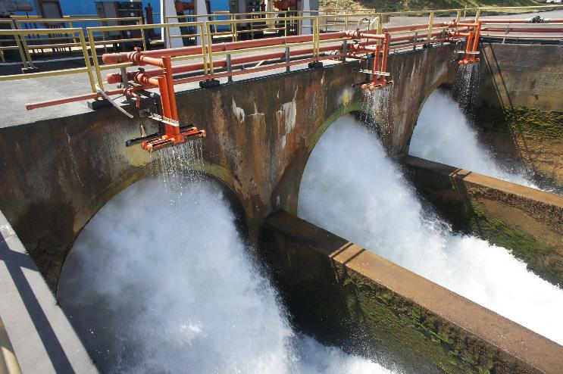
FUNDAMENTOS DE QUÍMICA AQUÁTICA
Adição de coagulante !!
Consequência: alteração do pH da fase líquida

Slide 6
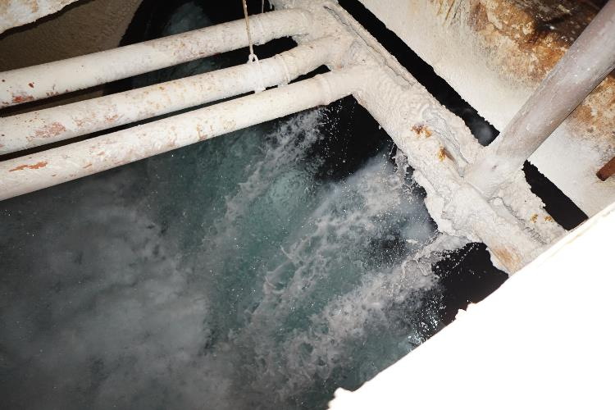
FUNDAMENTOS DE QUÍMICA AQUÁTICA
Controle do pH da água tratada !!
Consequência: determinação da dosagem de base requerida

Slide 7
PROCESSO DE TRATAMENTO DE ESGOTOS POR LODOS ATIVADOS
Gradeamento
Caixas de areia
Decantadores primários
Tanques de aeração
Decantadores secundáriuos
Adensamento
Desinfecção
Digestão
Corpo receptor
Desidrataçao

Slide 8
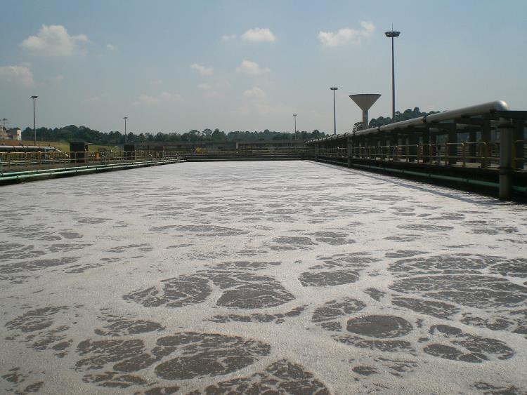
FUNDAMENTOS DE QUÍMICA AQUÁTICA
Ocorrência de nitrificação !!
Consequência: alteração do pH da fase líquida

Slide 9
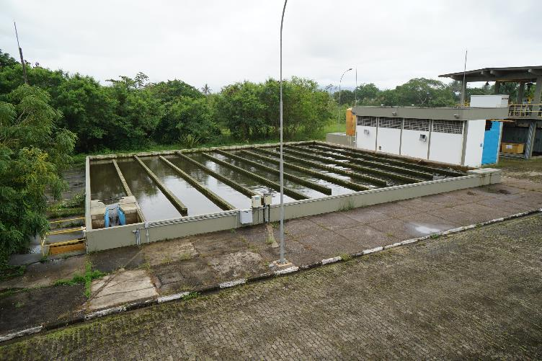
FUNDAMENTOS DE QUÍMICA AQUÁTICA
Adição de cloro como agente desinfetante !!
Consequência: alteração do pH da fase líquida

Slide 10
FUNDAMENTOS DE QUÍMICA AQUÁTICA
Transporte de massa
Entrada
Saída
Transporte de massa
A+B⇔C+D
Sistemas naturais
Sistemas de engenharia
O objetivo é estabelecer as bases para o
seu projeto com objetivos definidos
O objetivo é a sua descrição e antecipar mudanças ambientais em função de diferentes inputs

Slide 11
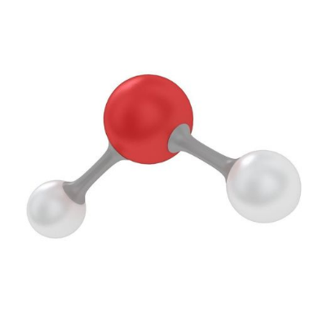
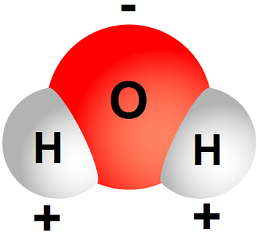
CARACTERÍSTICAS FISICO-QUÍMICAS DA ÁGUA
Massa molecular: 18,02 g/mol
Molécula polar
Massa específica: 998,02 kg/m³
Temperatura de fusão: 0 C
Temperatura de ebulição: 100 C
Viscosidade dinâmica: 1,0.10⁻³ Pa.s

Slide 12
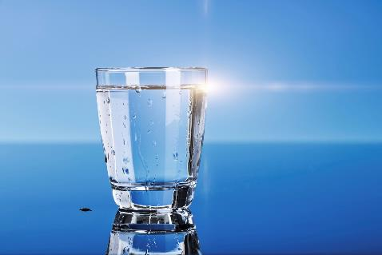
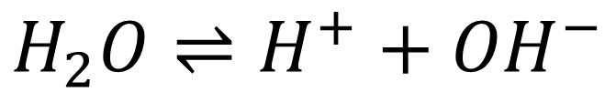
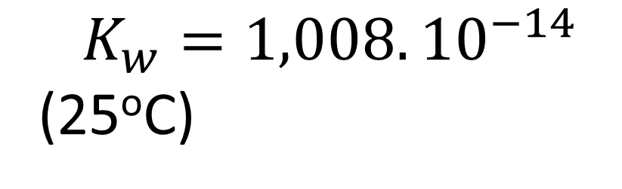
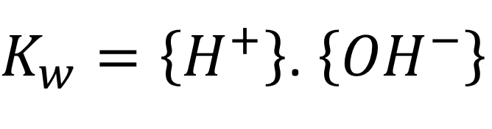
CARACTERÍSTICAS FISICO-QUÍMICAS DA ÁGUA: pH
$$H_{2}O⇌H^{+}+{OH}^{−}$$
$K_{w}=\left\{H^{+}\right\}$. $\left\{{OH}^{−}\right\}$
$$K_{w}=1,008.{10}^{−14}$$
(25ºC)

Slide 13
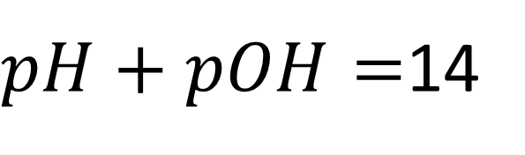
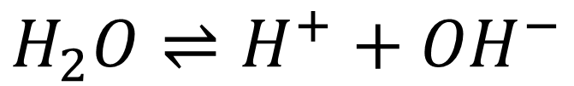
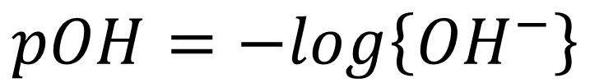
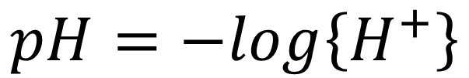
CARACTERÍSTICAS FISICO-QUÍMICAS DA ÁGUA: pH
$$H_{2}O⇌H^{+}+{OH}^{−}$$
$$pH=−log\left\{H^{+}\right\}$$
$$pOH=−log\left\{{OH}^{−}\right\}$$
$pH+pOH=$14

Slide 14
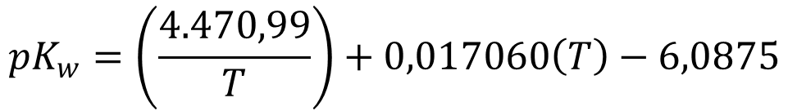
CARACTERÍSTICAS FISICO-QUÍMICAS DA ÁGUA: pH
$${pK}_{w}=\left(\frac{4.470,99}{T}\right)+0,017060\left(T\right)−6,0875$$
Temperatura | K_{w} | pH de uma solução neutra
0 | 0,12.10⁻¹⁴ | 7,47
15 | 0,45.10⁻¹⁴ | 7,18
20 | 0,68.10⁻¹⁴ | 7,08
25 | 1,01.10⁻¹⁴ | 7,00
30 | 1,47.10⁻¹⁴ | 6,92
40 | 2,95.10⁻¹⁴ | 6,76
Constante de equilíbrio é função da temperatura !!!

Slide 15
PROCESSOS DE TRANSPORTE E TRANSFORMAÇÃO EM SISTEMAS NATURAIS E DE ENGENHARIA
Transporte de massa
Entrada
Saída
Transporte de massa
A+B⇔C+D
Reações ácido base
Reações de hidrólise
Reações de precipitação
Reações de oxidação e redução
Reações de complexação
Reações de adsorção

Slide 16
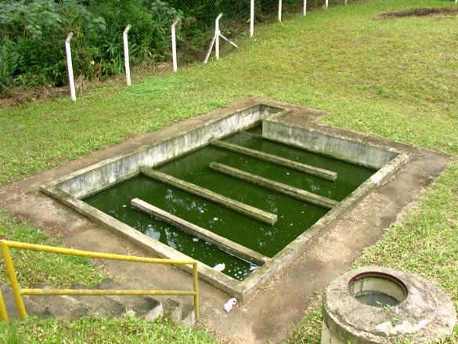


FUNDAMENTOS DE QUÍMICA AQUÁTICA
REAÇÕES ÁCIDO BASE
$$HA_{c}+H_{2}O⇔A_{c}^{−}+H_{3}O^{+}$$
$$HCN+H_{2}O⇔CN^{−}+H_{3}O^{+}$$
$$HOCl+H_{2}O⇔OCl^{−}+H_{3}O^{+}$$

Slide 17
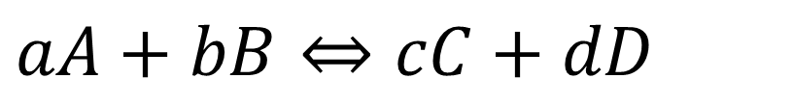
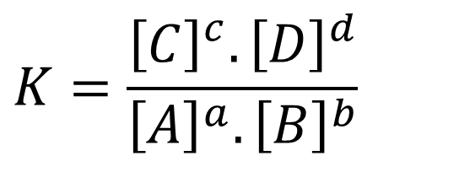
CONCEITOS DE QUÍMICA AQUÁTICA
Constantes de equilíbrio
$$aA+bB⇔cC+dD$$
$$K=\frac{{\left[C\right]}^{c}.{\left[D\right]}^{d}}{{\left[A\right]}^{a}.{\left[B\right]}^{b}}$$

Slide 18

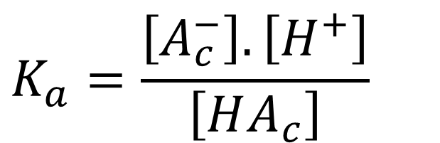
CONCEITOS DE QUÍMICA AQUÁTICA
Constantes de equilíbrio
$$HA_{c}⇔A_{c}^{−}+H^{+}$$
$$K_{a}=\frac{\left[A_{c}^{−}\right].\left[H^{+}\right]}{\left[HA_{c}\right]}$$

Slide 19


CONCEITOS DE QUÍMICA AQUÁTICA
$$HA+H_{2}O⇔A^{−}+H_{3}O^{+}$$
Ácido
Base
Base
Ácido
Par ácido base conjugado
Par ácido base conjugado

Slide 20

CONCEITOS DE QUÍMICA AQUÁTICA
$$HA_{c}+H_{2}O⇔A_{c}^{−}+H_{3}O^{+}$$
Reações ácido base: Envolvem transferência de prótons (H⁺)
Ácido
Base
Base
Ácido
Par ácido base conjugado
Par ácido base conjugado
Definição de ácido e base de acordo com Bronsted-Lowry: Ácido é todo substância capaz de doar íons H+ (ou próton) e base é toda substância capaz de receber prótons.

Slide 21
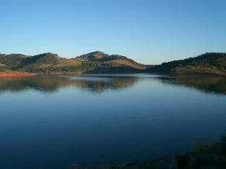

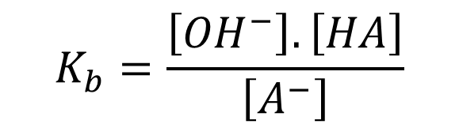

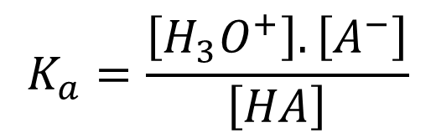
CONCEITOS DE QUÍMICA AQUÁTICA
$$K_{a}=\frac{\left[H_{3}O^{+}\right].\left[A^{−}\right]}{\left[HA\right]}$$
$$HA+H_{2}O⟺H_{3}O^{+}+A^{−}$$
$$K_{b}=\frac{\left[{OH}^{−}\right].\left[HA\right]}{\left[A^{−}\right]}$$
$$A^{−}+H_{2}O⟺{OH}^{−}+HA$$

Slide 22
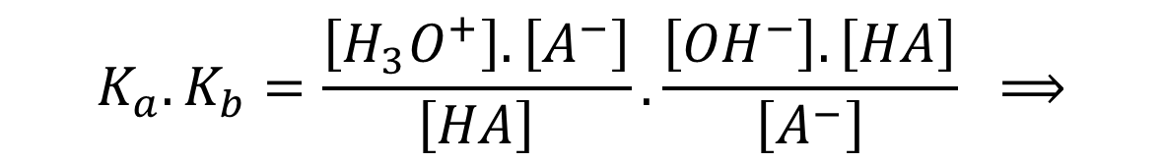
CONCEITOS DE QUÍMICA AQUÁTICA
$$K_{a}.K_{b}=\frac{\left[H_{3}O^{+}\right].\left[A^{−}\right]}{\left[HA\right]}.\frac{\left[{OH}^{−}\right].\left[HA\right]}{\left[A^{−}\right]} ⟹$$
$$K_{a}.K_{b}=\left[H_{3}O^{+}\right].\left[{OH}^{−}\right] ⟹ K_{a}.K_{b}=K_{w}$$

Slide 23
CONCEITOS DE QUÍMICA AQUÁTICA
Ácido |  | pK_{a} | Base conjugada |  | pH_{b}
HClO₄ | Ácido perclórico | -7 | ClO₄⁻ | Íon perclorato | 21
HCl | Ácido clorídrico | -3 | Cl- | Íon cloreto | 17
H₂SO₄ | Ácido sulfúrico | -3 | HSO₄⁻ | Íon bisulfato | 17
HNO₃ | Ácido nítrico | 0 | NO₃⁻ | Íon nitrato | 14
HSO₄⁻ | Íon bisulfato | 2 | SO₄⁻² | Íon sulfato | 12

Slide 24
CONCEITOS DE QUÍMICA AQUÁTICA
Ácido |  | pK_{a} | Base conjugada |  | pH_{b}
H₃PO₄ | Ácido fosfórico | 2,1 | H₂PO₄⁻ | Íon dihidrogeno-fosfato | 11,9
HAc | Ácido acético | 4,7 | Ac⁻ | Íon acetato | 9,3
H₂CO₃ | Ácido carbônico | 6,3 | HCO₃⁻ | Íon bicarbonato | 7,7
H₂S | Ácido sulfídrico | 7,1 | HS⁻ | Íon bisulfito | 6,9
H₂PO₄⁻ | Íon dihidrogeno-fosfato | 7,2 | HPO₄⁻² | Íon monohidrogeno-fosfato | 6,8

Slide 25
CONCEITOS DE QUÍMICA AQUÁTICA
Ácido |  | pK_{a} | Base conjugada |  | pH_{b}
HOCl | Ácido hipocloroso | 7,5 | OCl⁻ | Íon hipocloroso | 6,5
HCN | Ácido cianídrico | 9,3 | CN⁻ | Íon cianeto | 4,7
NH₄⁺ | Íon amonium | 9,3 | NH₃ | Amônia | 4,7
HCO₃⁻ | Íon bicarbonato | 10,3 | CO₃⁻² | Íon carbonato | 3,7
HPO₄⁻² | Íon monohidrogeno-fosfato | 12,3 | PO₄⁻³ | Íon fosfato | 1,7
HS⁻ | Íon bisulfito | 14 | S⁻² | Íon sulfeto | 0

Slide 26


CONCEITOS DE QUÍMICA AQUÁTICA
$$HA_{c}⇔A_{c}^{−}+H^{+}$$
Ácido monoprótico: liberação de um único íon H⁺
$$H_{2}CO_{3}⇔HCO_{3}^{−}+H^{+}$$
$$HCO_{3}^{−}⇔CO_{3}^{−2}+H^{+}$$
Ácido diprótico: liberação de dois íons H⁺

Slide 27
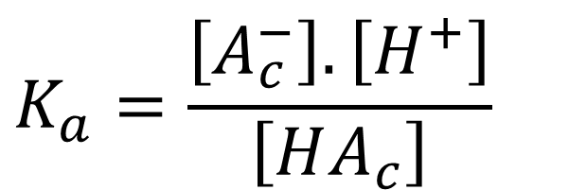
FUNDAMENTOS DE QUÍMICA AQUÁTICA
REAÇÕES ÁCIDO BASE
$$HA_{c}⇔A_{c}^{−}+H^{+}$$
C_{T,HAc}
$$K_{a}=\frac{\left[A_{c}^{−}\right].\left[H^{+}\right]}{\left[HA_{c}\right]}$$
Qual é a distribuição entre HA_{c} e A_{c}⁻ na fase líquida dado que o pH é fixo ?
pH fixo

Slide 28
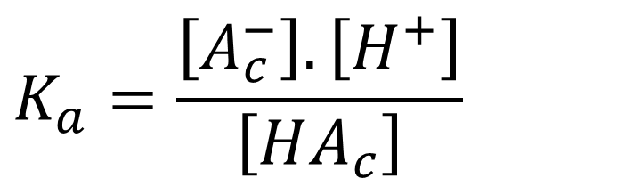
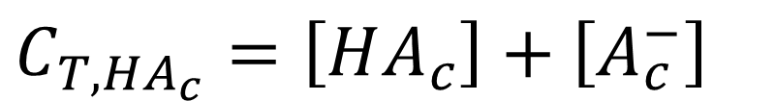

FUNDAMENTOS DE QUÍMICA AQUÁTICA
REAÇÕES ÁCIDO BASE
$$HA_{c}⇔A_{c}^{−}+H^{+}$$
C_{T,HAc}
Balanço de Massa
$$C_{T,HA_{c}}=\left[HA_{c}\right]+\left[A_{c}^{−}\right]$$
pH fixo
Equilíbrio Químico
$$K_{a}=\frac{\left[A_{c}^{−}\right].\left[H^{+}\right]}{\left[HA_{c}\right]}$$

Slide 29
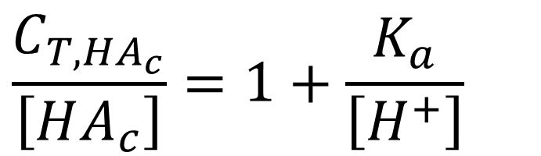
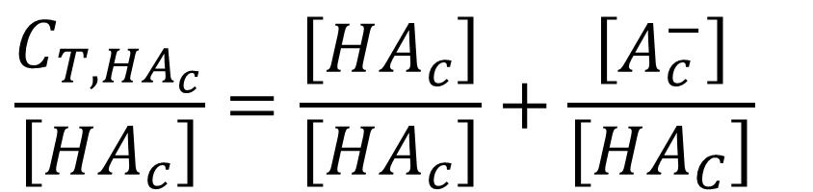
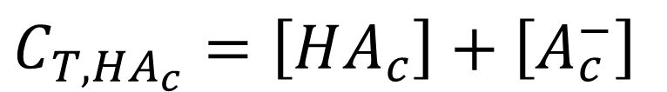
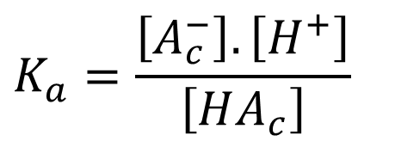
FUNDAMENTOS DE QUÍMICA AQUÁTICA
REAÇÕES ÁCIDO BASE
$$C_{T,HA_{c}}=\left[HA_{c}\right]+\left[A_{c}^{−}\right]$$
C_{T,HAc}
$$\frac{C_{T,HA_{c}}}{\left[HA_{c}\right]}=\frac{\left[HA_{c}\right]}{\left[HA_{c}\right]}+\frac{\left[A_{c}^{−}\right]}{\left[HA_{C}\right]}$$
pH fixo
$$\frac{C_{T,HA_{c}}}{\left[HA_{c}\right]}=1+\frac{K_{a}}{\left[H^{+}\right]}$$
$$K_{a}=\frac{\left[A_{c}^{−}\right].\left[H^{+}\right]}{\left[HA_{c}\right]}$$

Slide 30
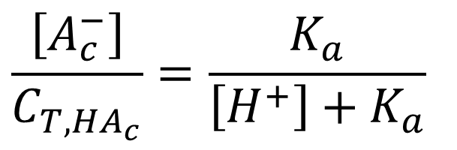
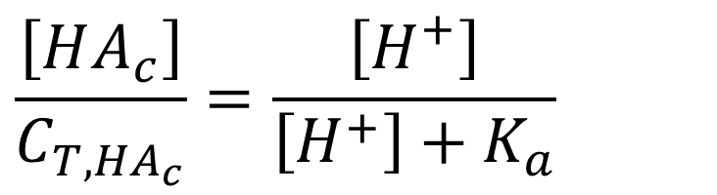
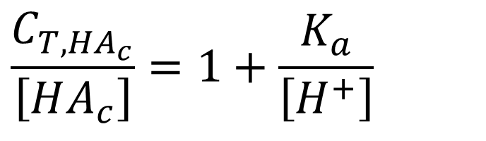
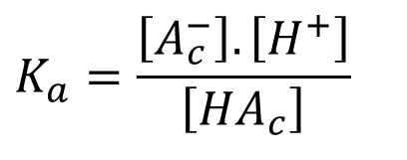
FUNDAMENTOS DE QUÍMICA AQUÁTICA
REAÇÕES ÁCIDO BASE
$$\frac{C_{T,HA_{c}}}{\left[HA_{c}\right]}=1+\frac{K_{a}}{\left[H^{+}\right]}$$
C_{T,HAc}
$$\frac{\left[HA_{c}\right]}{C_{T,HA_{c}}}=\frac{\left[H^{+}\right]}{\left[H^{+}\right]+K_{a}}$$
pH fixo
$$\frac{\left[A_{c}^{−}\right]}{C_{T,HA_{c}}}=\frac{K_{a}}{\left[H^{+}\right]+K_{a}}$$
$$K_{a}=\frac{\left[A_{c}^{−}\right].\left[H^{+}\right]}{\left[HA_{c}\right]}$$

Slide 31
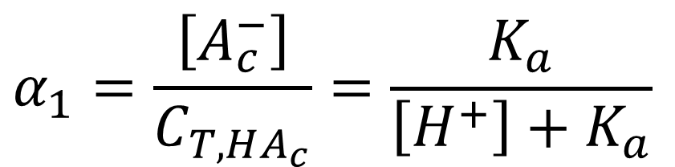
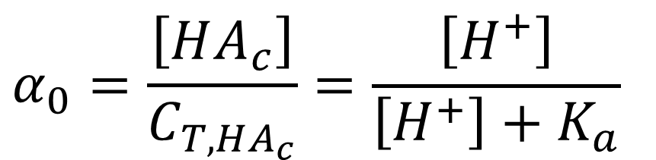
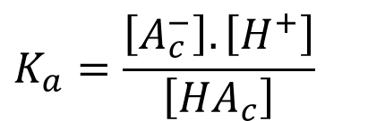
CONCEITO DE FRAÇÕES IONIZÁVEIS – ÁCIDOS MONOPRÓTICOS
C_{T,HAc}
$$α_{0}=\frac{\left[HA_{c}\right]}{C_{T,HA_{c}}}=\frac{\left[H^{+}\right]}{\left[H^{+}\right]+K_{a}}$$
pH fixo
$$α_{1}=\frac{\left[A_{c}^{−}\right]}{C_{T,HA_{c}}}=\frac{K_{a}}{\left[H^{+}\right]+K_{a}}$$
$$K_{a}=\frac{\left[A_{c}^{−}\right].\left[H^{+}\right]}{\left[HA_{c}\right]}$$

Slide 32
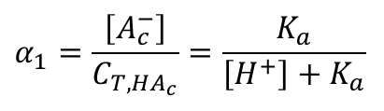
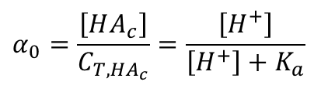
FRAÇÕES IONIZÁVEIS
ÁCIDOS MONOPRÓTICOS
$$α_{0}=\frac{\left[HA_{c}\right]}{C_{T,HA_{c}}}=\frac{\left[H^{+}\right]}{\left[H^{+}\right]+K_{a}}$$
$$α_{1}=\frac{\left[A_{c}^{−}\right]}{C_{T,HA_{c}}}=\frac{K_{a}}{\left[H^{+}\right]+K_{a}}$$

Slide 33
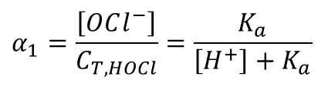
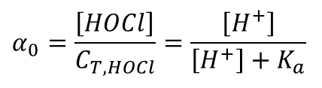
FRAÇÕES IONIZÁVEIS
ÁCIDOS MONOPRÓTICOS
$$α_{0}=\frac{\left[HOCl\right]}{C_{T,HOCl}}=\frac{\left[H^{+}\right]}{\left[H^{+}\right]+K_{a}}$$
$$α_{1}=\frac{\left[OCl^{−}\right]}{C_{T,HOCl}}=\frac{K_{a}}{\left[H^{+}\right]+K_{a}}$$

Slide 34
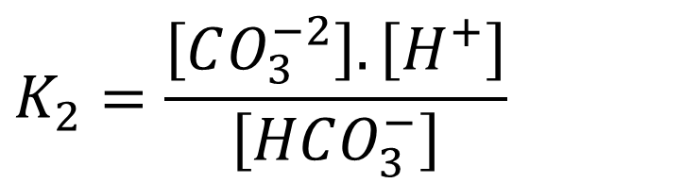
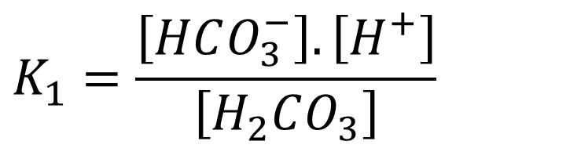
CONCEITO DE FRAÇÕES IONIZÁVEIS – ÁCIDOS DIPRÓTICOS
$$H_{2}CO_{3}⇔HCO_{3}^{−}+H^{+}$$
C_{T,Na2CO3}
$$K_{1}=\frac{\left[HCO_{3}^{−}\right].\left[H^{+}\right]}{\left[H_{2}CO_{3}\right]}$$
pH fixo
$$HCO_{3}^{−}⇔CO_{3}^{−2}+H^{+}$$
$$K_{2}=\frac{\left[CO_{3}^{−2}\right].\left[H^{+}\right]}{\left[HCO_{3}^{−}\right]}$$

Slide 35
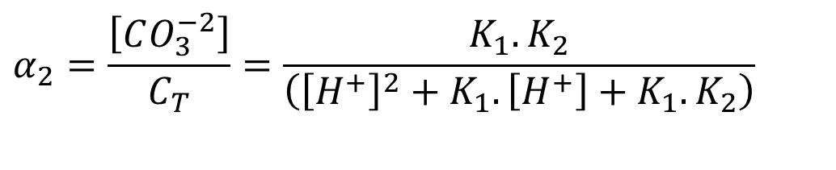
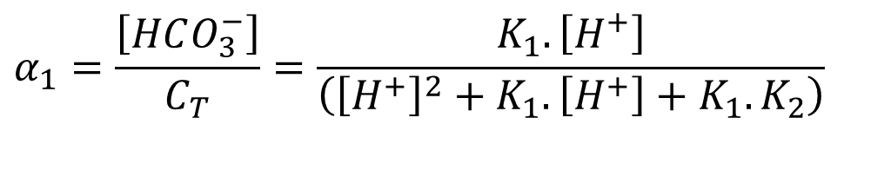
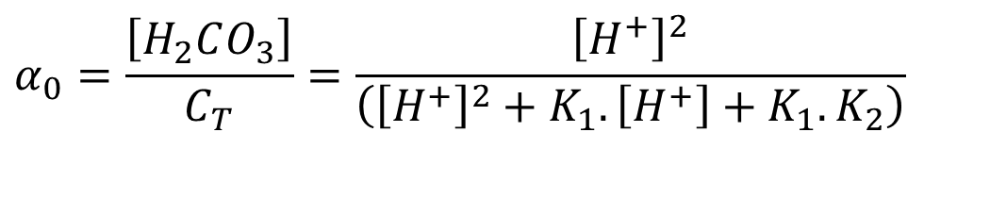
CONCEITO DE FRAÇÕES IONIZÁVEIS – ÁCIDOS DIPRÓTICOS
C_{T,Na2CO3}
$$α_{0}=\frac{\left[H_{2}CO_{3}\right]}{C_{T}}=\frac{{\left[H^{+}\right]}^{2}}{\left({\left[H^{+}\right]}^{2}+K_{1}.\left[H^{+}\right]+K_{1}.K_{2}\right)}$$
$$α_{1}=\frac{\left[HCO_{3}^{−}\right]}{C_{T}}=\frac{K_{1}.\left[H^{+}\right]}{\left({\left[H^{+}\right]}^{2}+K_{1}.\left[H^{+}\right]+K_{1}.K_{2}\right)}$$
pH fixo
$$α_{2}=\frac{\left[CO_{3}^{−2}\right]}{C_{T}}=\frac{K_{1}.K_{2}}{\left({\left[H^{+}\right]}^{2}+K_{1}.\left[H^{+}\right]+K_{1}.K_{2}\right)}$$

Slide 36
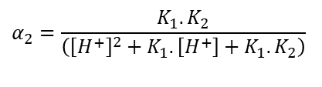
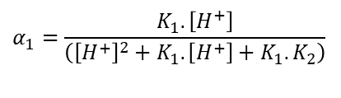
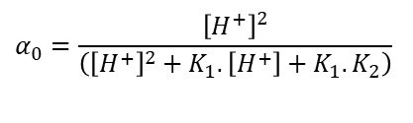
FRAÇÕES IONIZÁVEIS
ÁCIDOS DIPRÓTICOS
$$α_{0}=\frac{{\left[H^{+}\right]}^{2}}{\left({\left[H^{+}\right]}^{2}+K_{1}.\left[H^{+}\right]+K_{1}.K_{2}\right)}$$
$$α_{1}=\frac{K_{1}.\left[H^{+}\right]}{\left({\left[H^{+}\right]}^{2}+K_{1}.\left[H^{+}\right]+K_{1}.K_{2}\right)}$$
$$α_{2}=\frac{K_{1}.K_{2}}{\left({\left[H^{+}\right]}^{2}+K_{1}.\left[H^{+}\right]+K_{1}.K_{2}\right)}$$

Slide 37
FRAÇÕES IONIZÁVEIS
ÁCIDOS DIPRÓTICOS
$$α_{0}=\frac{{\left[H^{+}\right]}^{2}}{\left({\left[H^{+}\right]}^{2}+K_{1}.\left[H^{+}\right]+K_{1}.K_{2}\right)}$$
$$α_{1}=\frac{K_{1}.\left[H^{+}\right]}{\left({\left[H^{+}\right]}^{2}+K_{1}.\left[H^{+}\right]+K_{1}.K_{2}\right)}$$
$$α_{2}=\frac{K_{1}.K_{2}}{\left({\left[H^{+}\right]}^{2}+K_{1}.\left[H^{+}\right]+K_{1}.K_{2}\right)}$$

Slide 38
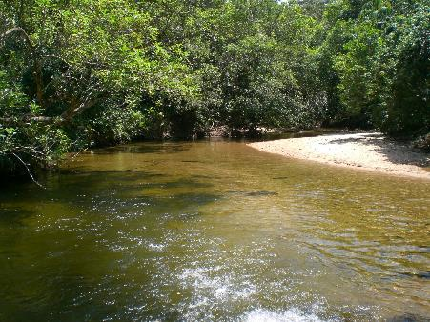


EQUILÍBRIO QUÍMICO
DE SOLUÇÕES
$$\sum{Cargas positivas}=\sum{Cargas negativas}$$
$$\sum_{p=1}^{n}{ν_{p}.\left[m_{p}^{+ν_{p}}\right]}=\sum_{n=1}^{j}{ν_{n}.\left[m_{n}^{−ν_{n}}\right]}$$

Slide 39

EQUILÍBRIO QUÍMICO
DE SOLUÇÕES
Identificação das espécies
Estabelecimento das equações pertinentes
Equações associadas a balanços de massa
Equações associadas a constantes de equilíbrio
Equação de eletroneutralidade da água
Verificação das “n” espécies e existência de “n” equações
Determinação do pH da fase líquida
Cálculo da concentração das “n-1” espécies
Avaliação dos resultados calculados e sua coerência

Slide 40
EQUILÍBRIO QUÍMICO
DE SOLUÇÕES
Etapa 1: Identificação das espécies presentes na fase líquida
Etapa 2: Estabelecimento de todas as equações conhecidas
    Balanços de massa
    Equilíbrios químicos
    Equação da eletroneutralidade da água

Slide 41
EQUILÍBRIO QUÍMICO
DE SOLUÇÕES
Etapa 1: Identificação das espécies presentes na fase líquida
Etapa 2: Estabelecimento de todas as equações conhecidas
    Balanços de massa
    Equilíbrios químicos
    Equação da eletroneutralidade da água

Slide 42
EQUILÍBRIO QUÍMICO
DE SOLUÇÕES
Etapa 3: Verificação se o problema é determinado
Etapa 4: Solução do conjunto de equações e determinação do pH da fase líquida
Etapa 5: Cálculo da concentração das demais espécies presentes em meio aquoso
Etapa 6: Avaliação dos resultados e sua coerência

Slide 43
EQUILÍBRIO QUÍMICO
DE SOLUÇÕES
Etapa 3: Verificação se o problema é determinado
Etapa 4: Solução do conjunto de equações e determinação do pH da fase líquida
Etapa 5: Cálculo da concentração das demais espécies presentes em meio aquoso
Etapa 6: Avaliação dos resultados e sua coerência

Slide 44
EQUILÍBRIO QUÍMICO
DE SOLUÇÕES
Etapa 3: Verificação se o problema é determinado
Etapa 4: Solução do conjunto de equações e determinação do pH da fase líquida
Etapa 5: Cálculo da concentração das demais espécies presentes em meio aquoso
Etapa 6: Avaliação dos resultados e sua coerência

Slide 45
EQUILÍBRIO QUÍMICO
DE SOLUÇÕES
Etapa 3: Verificação se o problema é determinado
Etapa 4: Solução do conjunto de equações e determinação do pH da fase líquida
Etapa 5: Cálculo da concentração das demais espécies presentes em meio aquoso
Etapa 6: Avaliação dos resultados e sua coerência

Slide 46



EQUILÍBRIO QUÍMICO
DE SOLUÇÕES
Problema 1: Adição de ácido acético em água destilada
C_{T,HA}
$$HA ⟺H^{+}+A^{−}$$
$$H_{2}O, H^{+}, {OH}^{−}, HA e A^{−}$$
H₂O
10⁻³ M HA
$$H^{+}, {OH}^{−}, HA e A^{−}$$
pH desconhecido

Slide 47

EQUILÍBRIO QUÍMICO
DE SOLUÇÕES
Problema 1: Adição de ácido acético em água destilada
C_{T,HA}
$$H_{2}O_{aq}⟺H^{+}+{OH}^{−}$$
H₂O
10⁻³ M HA
$$K_{w}=\left[H^{+}\right].\left[{OH}^{−}\right] \left(equação 1\right)$$
pH desconhecido

Slide 48


EQUILÍBRIO QUÍMICO
DE SOLUÇÕES
Problema 1: Adição de ácido acético em água destilada
C_{T,HA}
$$HA⟺H^{+}+A^{−}$$
$$K_{a}=\frac{\left[H^{+}\right].\left[A^{−}\right]}{\left[HA\right]} \left(equação 2\right)$$
H₂O
10⁻³ M HA
pH desconhecido

Slide 49

EQUILÍBRIO QUÍMICO
DE SOLUÇÕES
Problema 1: Adição de ácido acético em água destilada
C_{T,HA}
$$C_{T}=\left[HA\right]+\left[A^{−}\right] ⟹$$
H₂O
10⁻³ M HA
$$\left[HA\right]+\left[A^{−}\right]={10}^{−3} M \left(equação 3\right)$$
pH desconhecido

Slide 50

EQUILÍBRIO QUÍMICO
DE SOLUÇÕES
Problema 1: Adição de ácido acético em água destilada
C_{T,HA}
$$\sum_{p=1}^{n}{ν_{p}.\left[m_{p}^{+ν_{p}}\right]}=\sum_{n=1}^{j}{ν_{n}.\left[m_{n}^{−ν_{n}}\right]}$$
H₂O
10⁻³ M HA
$$\left[H^{+}\right]=\left[{OH}^{−}\right]+\left[A^{−}\right] \left(equação 4\right)$$
pH desconhecido

Slide 51


EQUILÍBRIO QUÍMICO
DE SOLUÇÕES
Problema 1: Adição de ácido acético em água destilada
C_{T,HA}
$$\left[H^{+}\right]=\left[{OH}^{−}\right]+\left[A^{−}\right]$$
$$\left[H^{+}\right]=\frac{K_{w}}{\left[H^{+}\right]}+\left[A^{−}\right]$$
H₂O
10⁻³ M HA
pH desconhecido

Slide 52



EQUILÍBRIO QUÍMICO
DE SOLUÇÕES
Problema 1: Adição de ácido acético em água destilada
$$\left[H^{+}\right]=\frac{K_{w}}{\left[H^{+}\right]}+\left[A^{−}\right]$$
C_{T,HA}
$$α_{1}=\frac{\left[A^{−}\right]}{C_{T}} ⟹ \left[A^{−}\right]=α_{1}.C_{T} ⟹$$
H₂O
10⁻³ M HA
$$\left[A^{−}\right]=\frac{K_{a}}{K_{a}+\left[H^{+}\right]} .C_{T}$$
pH desconhecido

Slide 53



EQUILÍBRIO QUÍMICO
DE SOLUÇÕES
Problema 1: Adição de ácido acético em água destilada
$$\left[H^{+}\right]=\frac{K_{w}}{\left[H^{+}\right]}+\left[A^{−}\right]$$
C_{T,HA}
$$\left[A^{−}\right]=\frac{K_{a}}{K_{a}+\left[H^{+}\right]} .C_{T}$$
H₂O
10⁻³ M HA
$$\left[H^{+}\right]=\frac{K_{w}}{\left[H^{+}\right]}+\frac{K_{a}}{K_{a}+\left[H^{+}\right]} .C_{T}$$
pH desconhecido

Slide 54


EQUILÍBRIO QUÍMICO
DE SOLUÇÕES
Problema 1: Adição de ácido acético em água destilada
$$\left[H^{+}\right]=\frac{K_{w}}{\left[H^{+}\right]}+\frac{K_{a}}{K_{a}+\left[H^{+}\right]} .C_{T}$$
C_{T,HA}
$$\left[H^{+}\right]=\frac{{10}^{−14}}{\left[H^{+}\right]}+\frac{{10}^{−4,3}}{{10}^{−4,3}+\left[H^{+}\right]} .{10}^{−3}$$
H₂O
10⁻³ M HA
pH desconhecido
$$\left[H^{+}\right]={2,00.10}^{−4,0} ⟹pH=3,70$$

Slide 55


EQUILÍBRIO QUÍMICO
DE SOLUÇÕES
Problema 2: Adição de amônia em água destilada
C_{T,NH3}
$${NH}_{4}^{+} ⟺{NH}_{3}+H^{+}$$
$$H^{+}, {OH}^{−}, {NH}_{4}^{+} e {NH}_{3}$$
H₂O
10⁻³ M NH₃
pH desconhecido

Slide 56
EQUILÍBRIO QUÍMICO
DE SOLUÇÕES
Problema 2: Adição de amônia em água destilada
C_{T,NH3}
$$H_{2}O_{aq}⟺H^{+}+{OH}^{−}$$
H₂O
10⁻³ M NH₃
$$K_{w}=\left[H^{+}\right].\left[{OH}^{−}\right] \left(equação 1\right)$$
pH desconhecido

Slide 57


EQUILÍBRIO QUÍMICO
DE SOLUÇÕES
Problema 2: Adição de amônia em água destilada
C_{T,NH3}
$${NH}_{4}^{+} ⟺{NH}_{3}+H^{+}$$
$$K_{a}=\frac{\left[{NH}_{3}\right].\left[H^{+}\right]}{\left[{NH}_{4}^{+}\right]} \left(equação 2\right)$$
H₂O
10⁻³ M NH₃
pH desconhecido

Slide 58

EQUILÍBRIO QUÍMICO
DE SOLUÇÕES
Problema 2: Adição de amônia em água destilada
C_{T,NH3}
$$C_{T}=\left[{NH}_{4}^{+}\right]+\left[{NH}_{3}\right] ⟹$$
H₂O
10⁻³ M NH₃
$$\left[{NH}_{4}^{+}\right]+\left[{NH}_{3}\right]={10}^{−3} M \left(equação 3\right)$$
pH desconhecido

Slide 59
EQUILÍBRIO QUÍMICO
DE SOLUÇÕES
Problema 2: Adição de amônia em água destilada
C_{T,NH3}
$$\sum_{p=1}^{n}{ν_{p}.\left[m_{p}^{+ν_{p}}\right]}=\sum_{n=1}^{j}{ν_{n}.\left[m_{n}^{−ν_{n}}\right]}$$
H₂O
10⁻³ M NH₃
$$\left[{NH}_{4}^{+}\right]+\left[H^{+}\right]=\left[{OH}^{−}\right] \left(equação 4\right)$$
pH desconhecido

Slide 60


EQUILÍBRIO QUÍMICO
DE SOLUÇÕES
Problema 2: Adição de amônia em água destilada
C_{T,NH3}
$$\left[{NH}_{4}^{+}\right]+\left[H^{+}\right]=\left[{OH}^{−}\right]$$
$$\left[{NH}_{4}^{+}\right]+\left[H^{+}\right]=\frac{K_{w}}{\left[H^{+}\right]}$$
H₂O
10⁻³ M NH₃
pH desconhecido

Slide 61



EQUILÍBRIO QUÍMICO
DE SOLUÇÕES
Problema 2: Adição de amônia em água destilada
$$\left[{NH}_{4}^{+}\right]+\left[H^{+}\right]=\frac{K_{w}}{\left[H^{+}\right]}$$
C_{T,NH3}
$$α_{0}=\frac{\left[{NH}_{4}^{+}\right]}{C_{T}} ⟹ \left[{NH}_{4}^{+}\right]=α_{0}.C_{T} ⟹$$
H₂O
10⁻³ M NH₃
$$\left[{NH}_{4}^{+}\right]=\frac{\left[H^{+}\right]}{K_{a}+\left[H^{+}\right]} .C_{T}$$
pH desconhecido

Slide 62


EQUILÍBRIO QUÍMICO
DE SOLUÇÕES
Problema 2: Adição de amônia em água destilada
$$\left[{NH}_{4}^{+}\right]+\left[H^{+}\right]=\frac{K_{w}}{\left[H^{+}\right]}$$
C_{T,NH3}
$$\left[{NH}_{4}^{+}\right]=\frac{\left[H^{+}\right]}{K_{a}+\left[H^{+}\right]} .C_{T}$$
H₂O
10⁻³ M NH₃
$$\frac{\left[H^{+}\right]}{K_{a}+\left[H^{+}\right]} .C_{T}+\left[H^{+}\right]=\frac{K_{w}}{\left[H^{+}\right]}$$
pH desconhecido

Slide 63


EQUILÍBRIO QUÍMICO
DE SOLUÇÕES
Problema 2: Adição de amônia em água destilada
$$\frac{\left[H^{+}\right]}{K_{a}+\left[H^{+}\right]} .C_{T}+\left[H^{+}\right]=\frac{K_{w}}{\left[H^{+}\right]}$$
C_{T,NH3}
$$\frac{\left[H^{+}\right]}{{10}^{−9,3}+\left[H^{+}\right]} .{10}^{−3}+\left[H^{+}\right]=\frac{{10}^{−14}}{\left[H^{+}\right]}$$
H₂O
10⁻³ M NH₃
pH desconhecido
$$\left[H^{+}\right]={7,60.10}^{−11} ⟹pH=10,12$$

Slide 64



EQUILÍBRIO QUÍMICO
DE SOLUÇÕES
Problema 3: Adição de carbonato de sódio em água destilada
C_{T,Na2CO3}
$${Na}_{2}{CO}_{3} ⟺2{Na}^{+}+{CO}_{3}^{−2}$$
$$H_{2}{CO}_{3}⟺{{HCO}_{3}^{−}+H}^{+}$$
H₂O
10⁻⁴ M Na₂CO₃
$${HCO}_{3}^{−}⟺H^{+}+{CO}_{3}^{−2}$$
pH desconhecido

Slide 65

EQUILÍBRIO QUÍMICO
DE SOLUÇÕES
Problema 3: Adição de carbonato de sódio em água destilada
C_{T,Na2CO3}
$$H^{+}, {OH}^{−}, {Na}^{+}, H_{2}{CO}_{3}, {HCO}_{3}^{−} e {CO}_{3}^{−2}$$
$$\left[{Na}^{+}\right]+\left[H^{+}\right]=\left[{OH}^{−}\right]+\left[{HCO}_{3}^{−}\right]+2.\left[{CO}_{3}^{−2}\right]$$
H₂O
10⁻⁴ M Na₂CO₃
pH desconhecido

Slide 66


EQUILÍBRIO QUÍMICO
DE SOLUÇÕES
Problema 3: Adição de carbonato de sódio em água destilada
$$\left[{Na}^{+}\right]+\left[H^{+}\right]=\left[{OH}^{−}\right]+\left[{HCO}_{3}^{−}\right]+2.\left[{CO}_{3}^{−2}\right]$$
C_{T,Na2CO3}
$${2.10}^{−4}+\left[H^{+}\right]=\frac{{10}^{−14}}{\left[H^{+}\right]}+α_{1}.C_{T}+2.α_{2}.C_{T}$$
H₂O
10⁻⁴ M Na₂CO₃
pH desconhecido

Slide 67

EQUILÍBRIO QUÍMICO
DE SOLUÇÕES
Problema 3: Adição de carbonato de sódio em água destilada
$${2.10}^{−4}+\left[H^{+}\right]=\frac{K_{w}}{\left[H^{+}\right]}+\left(\frac{K_{a1}.\left[H^{+}\right]}{{\left[H^{+}\right]}^{2}+K_{a1}.\left[H^{+}\right]+K_{a1}.K_{a2}}\right).C_{T}+2.\left(\frac{K_{a1}.K_{a2}}{{\left[H^{+}\right]}^{2}+K_{a1}.\left[H^{+}\right]+K_{a1}.K_{a2}}\right).C_{T}$$

Slide 68

EQUILÍBRIO QUÍMICO
DE SOLUÇÕES
Problema 3: Adição de carbonato de sódio em água destilada
$${2.10}^{−4}+\left[H^{+}\right]=\frac{{10}^{−14}}{\left[H^{+}\right]}+\left(\frac{{10}^{−6,3}.\left[H^{+}\right]}{{\left[H^{+}\right]}^{2}+{10}^{−6,3}.\left[H^{+}\right]+{10}^{−6,3}.{10}^{−10,3}}\right).{1,0.10}^{−4}+2.\left(\frac{{10}^{−6,3}.{10}^{−10,3}}{{\left[H^{+}\right]}^{2}+{10}^{−6,3}.\left[H^{+}\right]+{10}^{−6,3}.{10}^{−10,3}}\right).{1,0.10}^{−4}$$
$$\left[H^{+}\right]={1,37.10}^{−10} ⟹pH=9,86$$

Slide 69



EQUILÍBRIO QUÍMICO
DE SOLUÇÕES
Problema 4: Titulação de uma solução de NaOH 10⁻⁴ M com HCl
C_{T,HCl}
$$NaOH ⟶{Na}^{+}+{OH}^{−}$$
$$\left[{Na}^{+}\right]+\left[H^{+}\right]=\left[{OH}^{−}\right]$$
H₂O
10⁻⁴ M NaOH
$$1,0.{10}^{−4}+\left[H^{+}\right]=\frac{K_{w}}{\left[H^{+}\right]}$$
pH desconhecido

Slide 70

EQUILÍBRIO QUÍMICO
DE SOLUÇÕES
Problema 4: Titulação de uma solução de NaOH 10⁻⁴ M com HCl
C_{T,HCl}
$$1,0.{10}^{−4}+\left[H^{+}\right]=\frac{K_{w}}{\left[H^{+}\right]}$$
H₂O
10⁻⁴ M NaOH
$$\left[H^{+}\right]={1,0.10}^{−10,0} ⟹pH=10,0$$
pH desconhecido

Slide 71


EQUILÍBRIO QUÍMICO
DE SOLUÇÕES
Problema 4: Titulação de uma solução de NaOH 10⁻⁴ M com HCl
C_{T,HCl}
$$\left[{Na}^{+}\right]+\left[H^{+}\right]=\left[{OH}^{−}\right]$$
$$HCl ⟶H^{+}+{Cl}^{−}$$
H₂O
10⁻⁴ M NaOH
$$\left[{Na}^{+}\right]+\left[H^{+}\right]=\left[{OH}^{−}\right]+ \left[{Cl}^{−}\right]$$
pH desconhecido

Slide 72

EQUILÍBRIO QUÍMICO
DE SOLUÇÕES
Problema 4: Titulação de uma solução de NaOH 10⁻⁴ M com HCl
C_{T,HCl}
$$\left[{Na}^{+}\right]+\left[H^{+}\right]=\left[{OH}^{−}\right]+ \left[{Cl}^{−}\right]$$
$$1,0.{10}^{−4}+\left[H^{+}\right]=\frac{K_{w}}{\left[H^{+}\right]}+\left[{Cl}^{−}\right]$$
H₂O
10⁻⁴ M NaOH
pH desconhecido

Slide 73
EQUILÍBRIO QUÍMICO
DE SOLUÇÕES

Slide 74


EQUILÍBRIO QUÍMICO
DE SOLUÇÕES
Problema 5: Titulação de uma solução de carbonato de sódio 10⁻⁴ M com HCl
C_{T,HCl}
$$\left[{Na}^{+}\right]+\left[H^{+}\right]=\left[{OH}^{−}\right]+\left[{HCO}_{3}^{−}\right]+2.\left[{CO}_{3}^{−2}\right] ⟹$$
H₂O
10⁻⁴ M Na₂CO₃
$${2.10}^{−4}+\left[H^{+}\right]=\frac{{10}^{−14}}{\left[H^{+}\right]}+α_{1}.C_{T}+2.α_{2}.C_{T}$$
pH desconhecido

Slide 75


EQUILÍBRIO QUÍMICO
DE SOLUÇÕES
Problema 5: Titulação de uma solução de carbonato de sódio 10⁻⁴ M com HCl
$${2.10}^{−4}+\left[H^{+}\right]=\frac{{10}^{−14}}{\left[H^{+}\right]}+α_{1}.C_{T}+2.α_{2}.C_{T}$$
$${2.10}^{−4}+\left[H^{+}\right]=\frac{{10}^{−14}}{\left[H^{+}\right]}+α_{1}.C_{T}+2.α_{2}.C_{T}+ \left[{Cl}^{−}\right]$$

Slide 76


EQUILÍBRIO QUÍMICO
DE SOLUÇÕES
$${2.10}^{−4}+\left[H^{+}\right]=\frac{{10}^{−14}}{\left[H^{+}\right]}+α_{1}.C_{T}+2.α_{2}.C_{T}+ \left[{Cl}^{−}\right]$$
$${2.10}^{−4}+\left[H^{+}\right]=\frac{{10}^{−14}}{\left[H^{+}\right]}+\left(\frac{K_{a1}.\left[H^{+}\right]}{{\left[H^{+}\right]}^{2}+K_{a1}.\left[H^{+}\right]+K_{a1}.K_{a2}}\right).C_{T}+2.\left(\frac{K_{a1}.K_{a2}}{{\left[H^{+}\right]}^{2}+K_{a1}.\left[H^{+}\right]+K_{a1}.K_{a2}}\right).C_{T}+ \left[{Cl}^{−}\right]$$

Slide 77
EQUILÍBRIO QUÍMICO
DE SOLUÇÕES

Slide 78

CAPACIDADE DE TAMPONAMENTO
Definição: Capacidade de uma determinada amostra em resistir a mudança do pH
$$β=−\frac{∂\left(C_{a}\right)}{∂\left(pH\right)}$$

Slide 79
CAPACIDADE DE TAMPONAMENTO

Slide 80

EQUILÍBRIO QUÍMICO
DE SOLUÇÕES
Problema 6: Titulação de uma solução de carbonato de sódio 0,1 M com HCl
C_{T,HCl}
$$\left[{Na}^{+}\right]+\left[H^{+}\right]=\left[{OH}^{−}\right]+\left[{HCO}_{3}^{−}\right]+2.\left[{CO}_{3}^{−2}\right] ⟹$$
H₂O
10⁻⁴ M Na₂CO₃
$$0,2+\left[H^{+}\right]=\frac{{10}^{−14}}{\left[H^{+}\right]}+α_{1}.C_{T}+2.α_{2}.C_{T}$$
pH desconhecido

Slide 81
CAPACIDADE DE TAMPONAMENTO

Slide 82

CONCEITO DE ALCALINIDADE E CAPACIDADE DE TAMPONAMENTO
$${OH}^{−}+H^{+}⇔H_{2}O$$
Alcalinidade cáustica

Slide 83


CONCEITO DE ALCALINIDADE E CAPACIDADE DE TAMPONAMENTO
$${OH}^{−}+H^{+}⇔H_{2}O$$
Alcalinidade cáustica
$${CO}_{3}^{−2}+H^{+}⇔{HCO}_{3}^{−}$$
Alcalinidade a carbonatos

Slide 84



CONCEITO DE ALCALINIDADE E CAPACIDADE DE TAMPONAMENTO
$${OH}^{−}+H^{+}⇔H_{2}O$$
Alcalinidade cáustica
$${CO}_{3}^{−2}+H^{+}⇔{HCO}_{3}^{−}$$
Alcalinidade a carbonatos
$${HCO}_{3}^{−}+H^{+}⇔H_{2}{CO}_{3}$$
Alcalinidade total

Slide 85

CARACTERÍSTICAS FISICO-QUÍMICAS DA ÁGUA: ALCALINIDADE
Análise titulométrica com ácido forte
Unidade: eq/L ou mg CaCO₃/L

Slide 86

CARACTERÍSTICAS FISICO-QUÍMICAS DA ÁGUA: ALCALINIDADE
Análise titulométrica
Ácido sulfúrico 0,02 N
Alcalinidade a carbonatos: titulação até pH 8,3
Alcalinidade total: titulação até pH 4,3

Slide 87

CARACTERÍSTICAS FISICO-QUÍMICAS DA ÁGUA: ALCALINIDADE

Slide 88
CARACTERÍSTICAS FISICO-QUÍMICAS DA ÁGUA: ALCALINIDADE
Determinações
V₁=volume total de ácido consumido para titulação até pH 8,3
V₂=volume total de ácido consumido para titulação até pH 4,3

Slide 89

CARACTERÍSTICAS FISICO-QUÍMICAS DA ÁGUA: ALCALINIDADE
pH inicial
V₁
Alcalinidade a carbonatos
V₂
Alcalinidade total
pH igual a 8,3
pH igual a 4,3

Slide 90


CARACTERÍSTICAS FISICO-QUÍMICAS DA ÁGUA: ALCALINIDADE
Cálculos
$${Alk}_{carb}=\frac{N_{a}.V_{1}}{V_{amostra}} em\frac{eq}{L}$$
$${Alk}_{carb}=\frac{N_{a}.V_{1}.50.{10}^{3}}{V_{amostra}} em\frac{mg Ca{CO}_{3}}{L}$$

Slide 91


CARACTERÍSTICAS FISICO-QUÍMICAS DA ÁGUA: ALCALINIDADE
Cálculos
$${Alk}_{total}=\frac{N_{a}.V_{2}}{V_{amostra}} em\frac{eq}{L}$$
$${Alk}_{total}=\frac{N_{a}.V_{2}.50.{10}^{3}}{V_{amostra}} em\frac{mg Ca{CO}_{3}}{L}$$

Slide 92


COMPORTAMENTO DE ÁGUAS NATURAIS E SISTEMA ÁCIDO CARBÔNICO
Cátions e ânions na fase líquida
Cátions: Ca⁺², Mg⁺², Na⁺, K⁺,etc....
Ânions: HCO₃⁻, CO₃⁻², Cl⁻, SO₄⁻², etc...

Slide 93

CICLO BIOGEOQUÍMICO DO CARBONO NA NATUREZA

Slide 94




CICLO BIOGEOQUÍMICO DO CARBONO NA NATUREZA
$$CO_{2 \left(l\right)}⇔CO_{2 \left(g\right)}$$
Dissolução de CO₂ da atmosfera para a fase líquida
$$CO_{2 }+6H_{2}O⇔C_{6}H_{12}O_{6}+6O_{2}$$
Processos de fotossíntese e respiração
$${Ca}^{+2}+{CO}_{3}^{−2}⟺{CaCO}_{3(s)}$$
Precipitação e dissolução de carbonatos

Slide 95

CICLO BIOGEOQUÍMICO DO CARBONO NA NATUREZA
Modelos termodinâmicos para águas naturais
Sistema termodinâmico aberto
Sistema termodinâmico fechado

Slide 96





SISTEMA ÁCIDO CARBÔNICO EM MEIO AQUOSO
Pressão parcial de CO₂ constante
Atmosfera
CO₂(g)
$$K_{H}=\frac{{\left[CO_{2}\right]}_{g}}{{\left[CO_{2}\right]}_{l}}$$
CO₂(L)
Água
$$CO_{2 \left(l\right)}⇔CO_{2 \left(g\right)}$$
$$CO_{2 \left(l\right)}+ H_{2}O⇔H_{2}CO_{3}$$
$$H_{2}{CO}_{3}⟺{{HCO}_{3}^{−}+H}^{+}$$
$${HCO}_{3}^{−}⟺H^{+}+{CO}_{3}^{−2}$$

Slide 97



SISTEMA ÁCIDO CARBÔNICO EM MEIO AQUOSO
Atmosfera
CO₂(g)
$$CO_{2 \left(g\right)}⇔CO_{2 \left(aq\right)}$$
CO₂(aq)
Água
$$CO_{2 \left(aq\right)}+H_{2}O⇔H_{2}CO_{3}$$
≅ 0
$$\left[CO_{2 \left(aq\right)}\right]+\left[H_{2}CO_{3}\right]=\left[H_{2}CO_{3}^{∗}\right]$$

Slide 98






SISTEMA ÁCIDO CARBÔNICO EM MEIO AQUOSO
Pressão parcial do CO₂ na atmosfera: 10^{-3,5} atm
Atmosfera
CO₂(g)
CO₂(L)
Água
$$K_{H}=\frac{\left[H_{2}CO_{3}^{∗}\right]}{\left[CO_{2\left(g\right)}\right]}$$
$$CO_{2 \left(g\right)}+H_{2}O⇔H_{2}CO_{3}^{∗}$$
$$K_{a1}=\frac{\left[H^{+}\right].\left[{HCO}_{3}^{−}\right]}{\left[H_{2}CO_{3}^{∗}\right]}$$
$$H_{2}CO_{3}^{∗}⟺{{HCO}_{3}^{−}+H}^{+}$$
$${HCO}_{3}^{−}⟺H^{+}+{CO}_{3}^{−2}$$
$$K_{a2}=\frac{\left[H^{+}\right].\left[{CO}_{3}^{−2}\right]}{\left[{HCO}_{3}^{−}\right]}$$

Slide 99
SISTEMA ÁCIDO CARBÔNICO EM MEIO AQUOSO
Temperatura (°C) | Log K_{H} (M/atm) | Log K_{a1} | Log K_{a2}
0 | -1,108 | -6,579 | -10,629
5 | -1,192 | -6,516 | -10,554
10 | -1,269 | -6,463 | -10,488
15 | -1,341 | -6,419 | -10,428
20 | -1,407 | -6,382 | -10,376
25 | -1,468 | -6,352 | -10,329
30 | -1,524 | -6,328 | -10,288
35 | -1,577 | -6,310 | -10,252
40 | -1,625 | -6,297 | -10,222
50 | -1,711 | -6,286 | -10,174

Slide 100




SISTEMA ÁCIDO CARBÔNICO EM MEIO AQUOSO
$$pK_{H}= −\frac{2.622,38}{T}−0,0178471.T+15,5873$$
$$pK_{a1}= +\frac{3.404,71}{T}+0,032786.T−14,8435$$
$$pK_{a2}= +\frac{2.902,39}{T}+0,02379.T−6,4980$$
Temperatura em Kelvin

Slide 101


SISTEMA ÁCIDO CARBÔNICO EM MEIO AQUOSO
$$K_{H}=\frac{\left[H_{2}CO_{3}^{∗}\right]}{\left[CO_{2\left(g\right)}\right]} ⟹ \left[H_{2}CO_{3}^{∗}\right]=K_{H}.\left[CO_{2\left(g\right)}\right] ⟹$$
$$\left[H_{2}CO_{3}^{∗}\right]=K_{H}.P_{p{CO}_{2}}$$

Slide 102

SISTEMA ÁCIDO CARBÔNICO EM MEIO AQUOSO
$$K_{a1}=\frac{\left[H^{+}\right].\left[{HCO}_{3}^{−}\right]}{\left[H_{2}CO_{3}^{∗}\right]} ⟹ \left[{HCO}_{3}^{−}\right]=\frac{K_{a1}.\left[H_{2}CO_{3}^{∗}\right]}{\left[H^{+}\right]}$$
$$⟹ \left[{HCO}_{3}^{−}\right]=\frac{K_{a1}.K_{H}.P_{p{CO}_{2}}}{\left[H^{+}\right]}$$

Slide 103


SISTEMA ÁCIDO CARBÔNICO EM MEIO AQUOSO
$$K_{a2}=\frac{\left[H^{+}\right].\left[{CO}_{3}^{−2}\right]}{\left[{HCO}_{3}^{−}\right]} ⟹ \left[{CO}_{3}^{−2}\right]=\frac{K_{a2}.\left[{HCO}_{3}^{−}\right]}{\left[H^{+}\right]} ⟹$$
$$\left[{CO}_{3}^{−2}\right]=\frac{K_{a1}.K_{a2}.K_{H}.P_{p{CO}_{2}}}{{\left[H^{+}\right]}^{2}}$$

Slide 104



SISTEMA ÁCIDO CARBÔNICO EM MEIO AQUOSO
$$\left[H_{2}CO_{3}^{∗}\right]=K_{H}.P_{p{CO}_{2}}$$
$$\left[{HCO}_{3}^{−}\right]=\frac{K_{a1}.K_{H}.P_{p{CO}_{2}}}{\left[H^{+}\right]}$$
$$\left[{CO}_{3}^{−2}\right]=\frac{K_{a1}.K_{a2}.K_{H}.P_{p{CO}_{2}}}{{\left[H^{+}\right]}^{2}}$$

Slide 105

SISTEMA ÁCIDO CARBÔNICO EM MEIO AQUOSO
$$C_{T}=\left[H_{2}CO_{3}^{∗}\right]+\left[{HCO}_{3}^{−}\right]+\left[{CO}_{3}^{−2}\right] ⟹$$
$$C_{T}= K_{H}.P_{p{CO}_{2}}+\frac{K_{a1}.K_{H}.P_{p{CO}_{2}}}{\left[H^{+}\right]}+\frac{K_{a1}.K_{a2}.K_{H}.P_{p{CO}_{2}}}{{\left[H^{+}\right]}^{2}}$$

Slide 106
SISTEMA ÁCIDO CARBÔNICO EM MEIO AQUOSO

Slide 107
CICLO BIOGEOQUÍMICO DO CARBONO NA NATUREZA
Modelos termodinâmicos para águas naturais
Sistema termodinâmico aberto
Sistema termodinâmico fechado

Slide 108



SISTEMA ÁCIDO CARBÔNICO EM MEIO AQUOSO
$$C_{T}=\left[H_{2}CO_{3}^{∗}\right]+\left[{HCO}_{3}^{−}\right]+\left[{CO}_{3}^{−2}\right]$$
$$\left[H_{2}{CO}_{3}^{∗}\right]=α_{0}.C_{T}$$
$$\left[{HCO}_{3}^{−}\right]=α_{1}.C_{T}$$
$$\left[{CO}_{3}^{−2}\right]=α_{2}.C_{T}$$

Slide 109


SISTEMA ÁCIDO CARBÔNICO EM MEIO AQUOSO
$$\sum_{p=1}^{n}{ν_{p}.\left[m_{p}^{+ν_{p}}\right]}=\sum_{n=1}^{j}{ν_{n}.\left[m_{n}^{−ν_{n}}\right]}$$
$$\left[{Ca}^{+2}\right]+\left[{Mg}^{+2}\right]+\left[H^{+}\right]+\left[{Na}^{+}\right]+\left[K^{+}\right] =\left[{OH}^{−}\right]+\left[{HCO}_{3}^{−}\right]+2.\left[{CO}_{3}^{−2}\right]+2.\left[{SO}_{4}^{−2}\right]+\left[{Cl}^{−}\right]$$

Slide 110


SISTEMA ÁCIDO CARBÔNICO EM MEIO AQUOSO
$$\left[{Ca}^{+2}\right]+\left[{Mg}^{+2}\right]+\left[H^{+}\right]+\left[{Na}^{+}\right]+\left[K^{+}\right] =\left[{OH}^{−}\right]+\left[{HCO}_{3}^{−}\right]+2.\left[{CO}_{3}^{−2}\right]+2.\left[{SO}_{4}^{−2}\right]+\left[{Cl}^{−}\right]$$
$$\left[{Ca}^{+2}\right]+\left[{Mg}^{+2}\right]+\left[{Na}^{+}\right]+\left[K^{+}\right]−2.\left[{SO}_{4}^{−2}\right]−\left[{Cl}^{−}\right]=\left[{OH}^{−}\right]+\left[{HCO}_{3}^{−}\right]+2.\left[{CO}_{3}^{−2}\right]−\left[H^{+}\right]$$

Slide 111


SISTEMA ÁCIDO CARBÔNICO EM MEIO AQUOSO
$$\left[{Ca}^{+2}\right]+\left[{Mg}^{+2}\right]+\left[{Na}^{+}\right]+\left[K^{+}\right]−2.\left[{SO}_{4}^{−2}\right]−\left[{Cl}^{−}\right]=\left[{OH}^{−}\right]+\left[{HCO}_{3}^{−}\right]+2.\left[{CO}_{3}^{−2}\right]−\left[H^{+}\right]$$
$$\sum{{\left(C_{p}−C_{n}\right)}_{0}} =\left[{OH}^{−}\right]+\left[{HCO}_{3}^{−}\right]+2.\left[{CO}_{3}^{−2}\right]−\left[H^{+}\right]$$

Slide 112


SISTEMA ÁCIDO CARBÔNICO EM MEIO AQUOSO
$$\sum{{\left(C_{p}−C_{n}\right)}_{0}} =\left[{OH}^{−}\right]+\left[{HCO}_{3}^{−}\right]+2.\left[{CO}_{3}^{−2}\right]−\left[H^{+}\right]$$
$$\sum{{\left(C_{p}−C_{n}\right)}_{0}} =\frac{{10}^{−14}}{\left[H^{+}\right]}+\left(α_{1}+2.α_{2}\right).C_{T}−\left[H^{+}\right]$$

Slide 113


TITULAÇÃO DE ÁGUAS NATURAIS COM ÁCIDO FORTE
$$\sum{{\left(C_{p}−C_{n}\right)}_{0}} =\frac{{10}^{−14}}{\left[H^{+}\right]}+\left(α_{1}+2.α_{2}\right).C_{T}−\left[H^{+}\right]$$
$$\sum{{\left(C_{p}−C_{n}\right)}_{0}−} {\left[{Cl}^{+}\right]}_{ad}=\frac{{10}^{−14}}{\left[H^{+}\right]}+\left(α_{1}+2.α_{2}\right).C_{T}−\left[H^{+}\right]$$

Slide 114



TITULAÇÃO DE ÁGUAS NATURAIS COM ÁCIDO FORTE
$$\sum{{\left(C_{p}−C_{n}\right)}_{0}−} {\left[{Cl}^{+}\right]}_{ad}=\frac{{10}^{−14}}{\left[H^{+}\right]}+\left(α_{1}+2.α_{2}\right).C_{T}−\left[H^{+}\right]$$
$$Alk=\sum{{\left(C_{p}−C_{n}\right)}_{0}}= {\left[{Cl}^{+}\right]}_{f}$$
$${\left[{Cl}^{+}\right]}_{f}=\frac{N_{a}.V_{t}}{V_{am}}$$

Slide 115


TITULAÇÃO DE ÁGUAS NATURAIS COM ÁCIDO FORTE
$$\sum{{\left(C_{p}−C_{n}\right)}_{0}} =\frac{{10}^{−14}}{\left[H^{+}\right]}+\left(α_{1}+2.α_{2}\right).C_{T}−\left[H^{+}\right]$$
$$Alk =\left(α_{1}+2.α_{2}\right).C_{T}+\frac{{10}^{−14}}{\left[H^{+}\right]}−\left[H^{+}\right]$$

Slide 116

EQUILÍBRIO QUÍMICO
DE ÁGUAS NATURAIS
Determina-se o pH da fase líquida
Determina-se a alcalinidade total da amostra
Calcula-se as frações ionizáveis α₀, α₁ e α₂ do ácido carbônico
Determina-se a concentração de carbono inorgânico total na amostra
Montagem da equação geral da eletroneutralidade da água

Slide 117
EQUILÍBRIO QUÍMICO
DE ÁGUAS NATURAIS
Problema 1: Controle do pH de águas naturais
Problema 2: Mistura de águas naturais
Problema 3: Adição de cloro na fase líquida

Slide 118
Muito Obrigado !!!

